Slide 1
PŘÍPRAVA NA ZÁPOČET
Datové struktury a algoritmy
Doc. Ing. Radim Burget, Ph.D.
Doc. Ing. Radim Burget, Ph.D.

Slide 2
Cíl
Opakování
Ověřit si nabyté zkušenosti na zadaných příkladech
Osnova
Úvod
Samostatné řešení

Slide 3
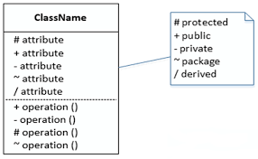
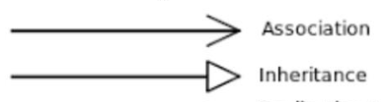
Třída
Třída
Základní konstrukční prvek OOP
Třída je předpisem pro vytvoření instance (instance třídy se nazývá objekt)
Relace
Asociace
Generalizace (dědičnost)
Atributy (přístupové metody get, set)
Metody

Slide 4
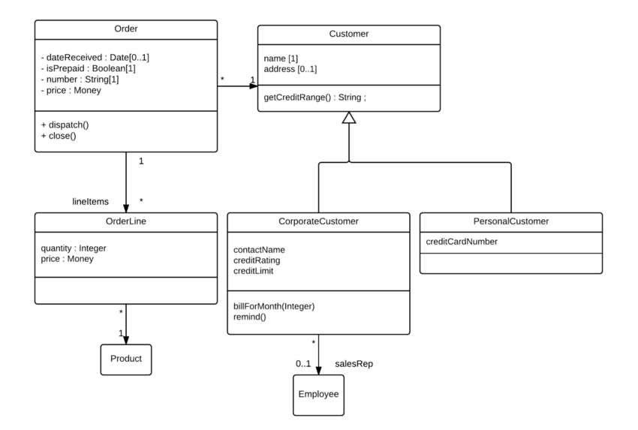

Slide 5
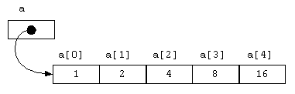
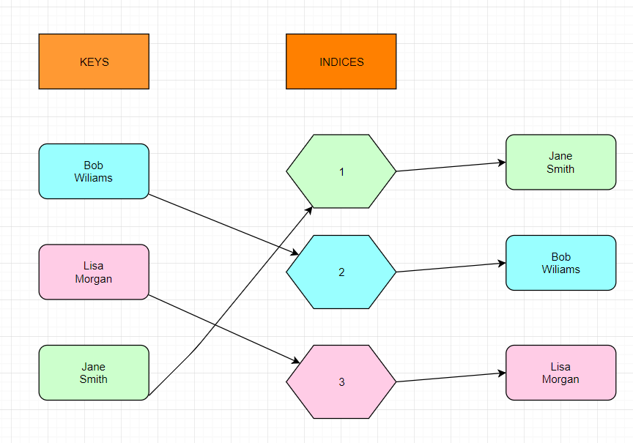
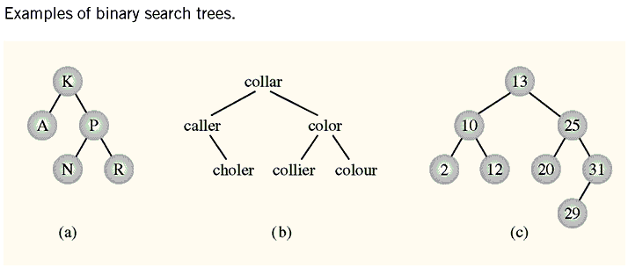
Asociace 1:N
Množiny – HashSet, TreeSet
Linární seznamy – LinkedList, ArrayList, Vector
Lineární pole

Slide 6
Abstraktní datové typy
Nezávislé na implementaci
Stavební prvky pro složitější datové typy
Zásobník, fronta
Asociativní pole (mapy)
Př.
Lineární seznamy
Stromy
Grafy

Slide 7
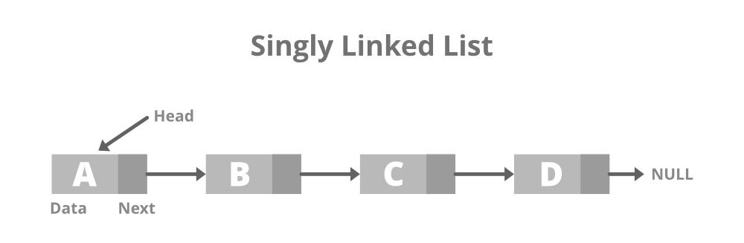
Lineární seznam

Slide 8
Binární strom
Reprezentace – množin a map
Prohledávání - do šířky (BFS) x do hloubky (DFS)
L
5
P
L
2
P
L
7
P
L
1
P
L
4
P
L
9
P
L
8
P

Slide 9
Graf
Obecnější než stromy a seznamy (vyšší vyjadřovací síla)
Vyhledávací algoritmy mají o řád vyšší složitost
Vyhledávání např. Dijkstrův algoritmus
2
24
3
1
4
6
23
9
6
18
5
4
16
5
11
8
14
7
10
7
21
8
G = (V, E)

Slide 10
Vlastnosti OOP
Generalizace
Vícetypovost
Polymorfismus
Abstrakce
Zapouzdření

Slide 11
Další pojmy
Strojové učení – logistická regrese, SVM, RF, CNN
Optmalizační metody - genetické algoritmy

Slide 12
Krok 1
Krok 2
Uzel u1 = new Uzel(5);
Uzel u2 = new Uzel(8);
Uzel u3 = new Uzel(13);
Uzel u4 = new Uzel(15);
Uzel u5 = new Uzel(-1);
u1.setLevy(u2);
u1.setPravy(u3);
u2.setLevy(u4);
u2.setPravy(u5);
A) Vytvořte algoritmus, který sečte sumu všech hodnot jednotlivých uzlů ve stromu
B) Vytvořte algoritmus, který sečte sumu všech hodnot jednotlivých listů ve stromu
C) Vytvořte algoritmus, který sečte sumu všech hodnot vnitřních uzlů ve stromu
D) Vytvořte algoritmus, který vypíše uzly v hloubce 3 (tj. u4, u5)
u1
5
u2
8
u3
13
u4
15
u5
-1
Pro bodové hodnocení jsou povoleny materiály i internet, není povoleno kopírování kódu z minula

Slide 13
Krok 1
Krok 2
Uzel u1 = new Uzel(5);
Uzel u2 = new Uzel(8);
Uzel u3 = new Uzel(13);
Uzel u4 = new Uzel(15);
Uzel u5 = new Uzel(-1);
u1.setLevy(u2);
u1.setPravy(u3);
u2.setLevy(u4);
u2.setPravy(u5);
Vytvořte algoritmus, který strom převede na lineární seznam (níže jsou uvedeny kroky algoritmu)
u1
5
5
u2
u2
8
8
u1
5
u4
u4
u5
15
u2
15
-1
8
u3
13
u5
-1
u4
u3
13
15
u5
-1
Pro bodové hodnocení jsou povoleny materiály i internet, není povoleno kopírování kódu z minula
u3
13

Slide 14
Krok 1
Krok 2
Seznam s = new Seznam();
s.vloz("E");
s.vloz("D");
s.vloz("C");
s.vloz("B");
s.vloz("A");
s.odstranPredposledni(); // A
s.vratProstredni(); // B
A) Smažte předposlední uzel
B) Nalezněte střed (lineární časová složitost)
A
B
C
D
E
Pro bodové hodnocení jsou povoleny materiály i internet, není povoleno kopírování kódu ze cvičení

